Slide 1
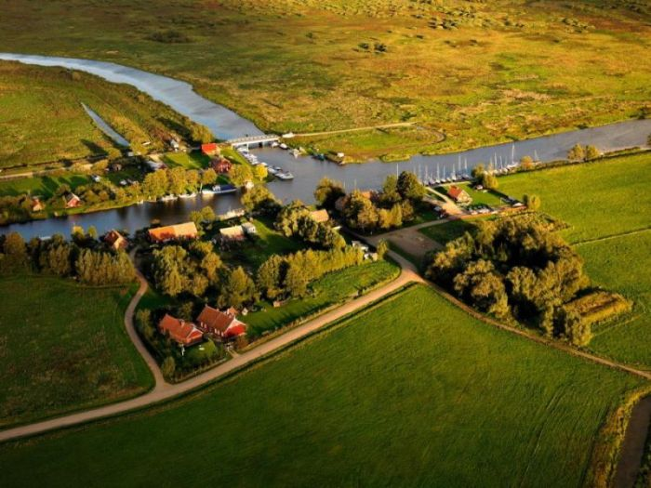
Lietuvos kaimo sodyba

Slide 2
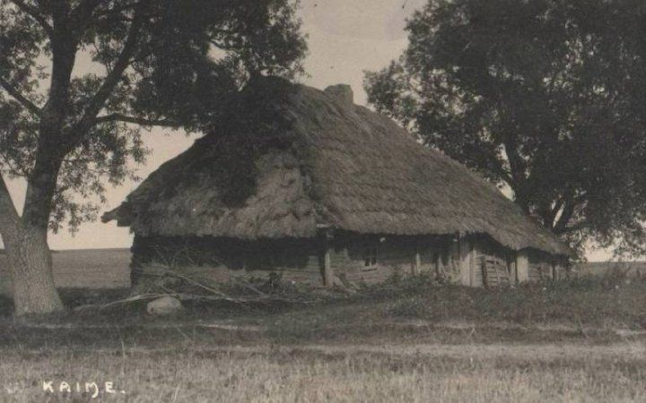

Slide 3
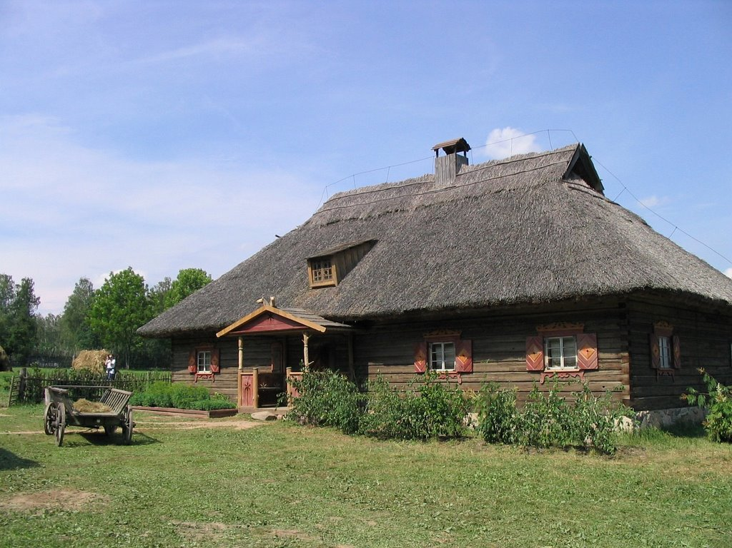

Slide 4
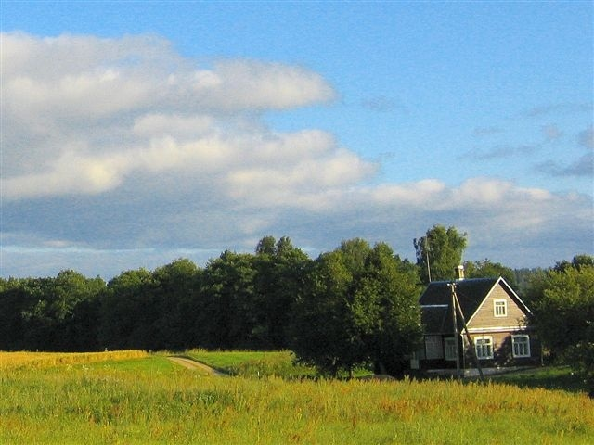

Slide 5
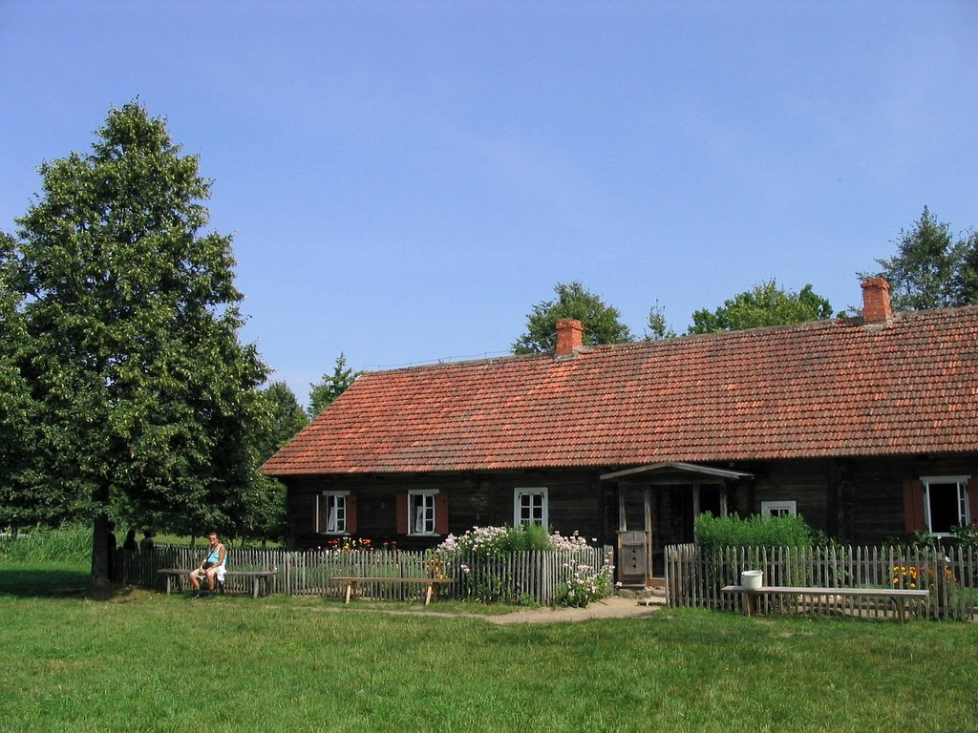

Slide 6
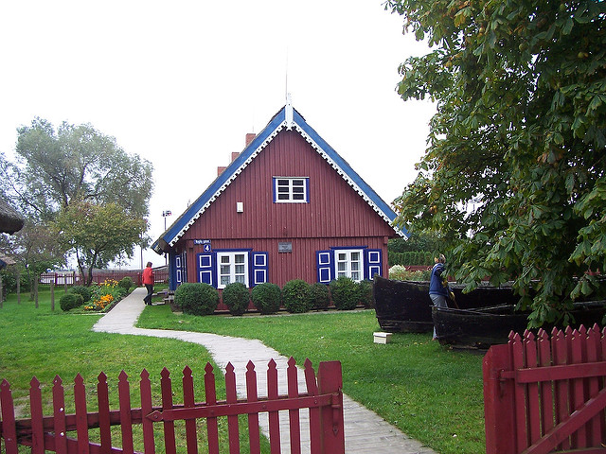

Slide 7
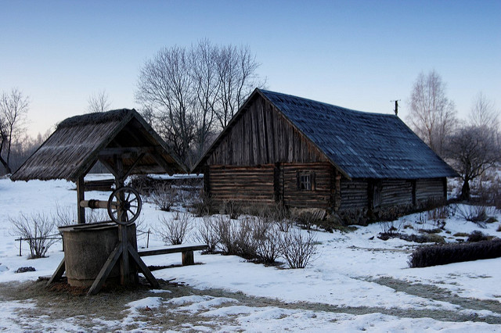

Slide 8
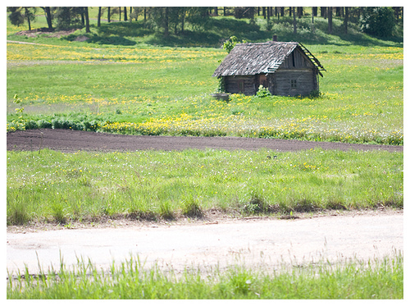

Slide 9
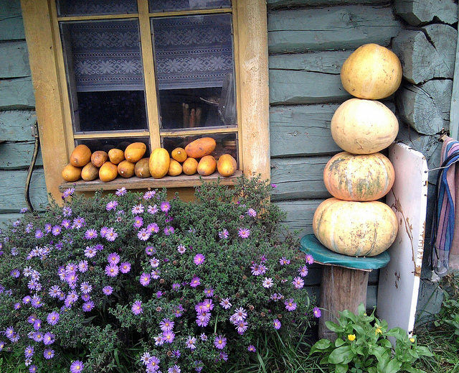

Slide 10
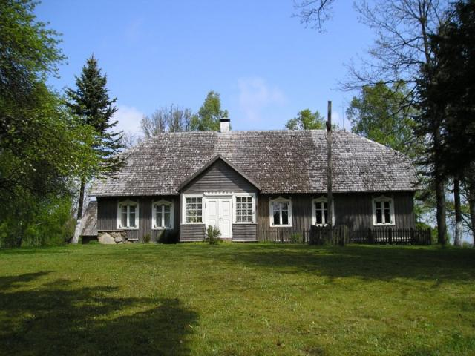

Slide 11
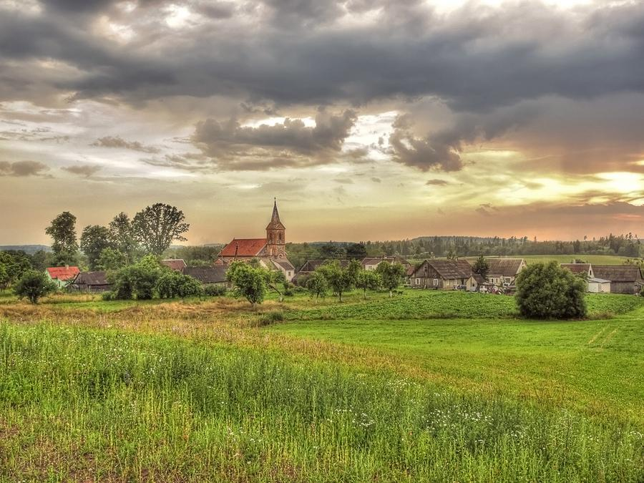

Slide 12
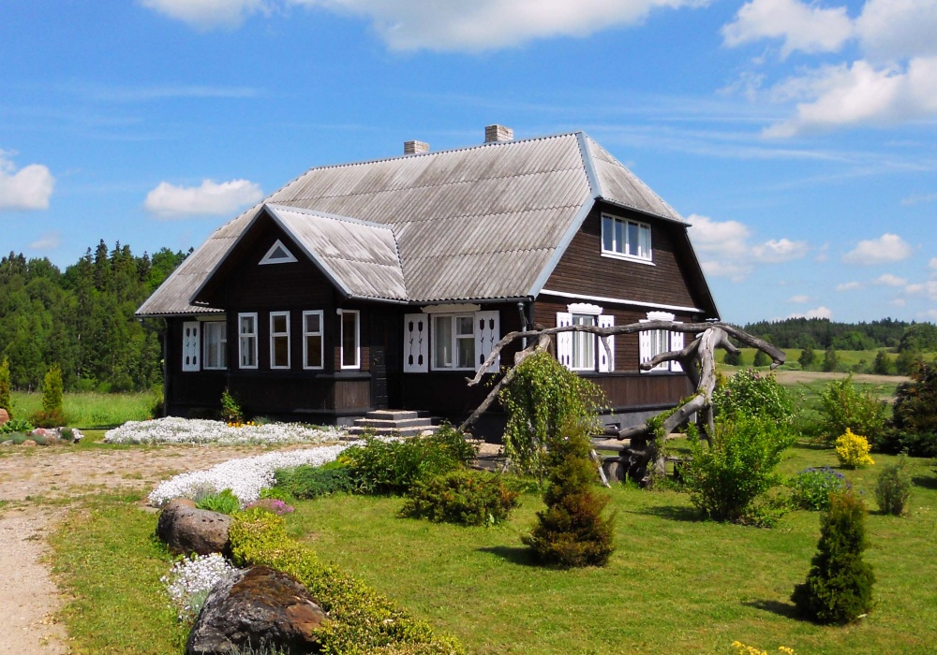

Slide 13
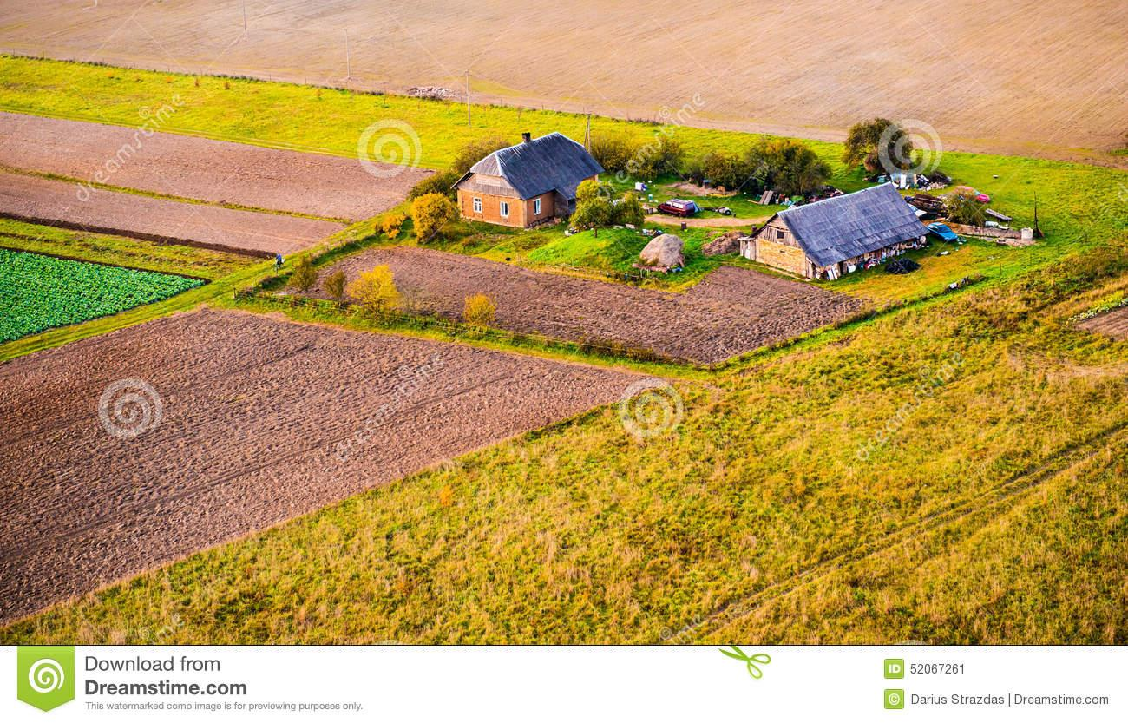

Slide 14
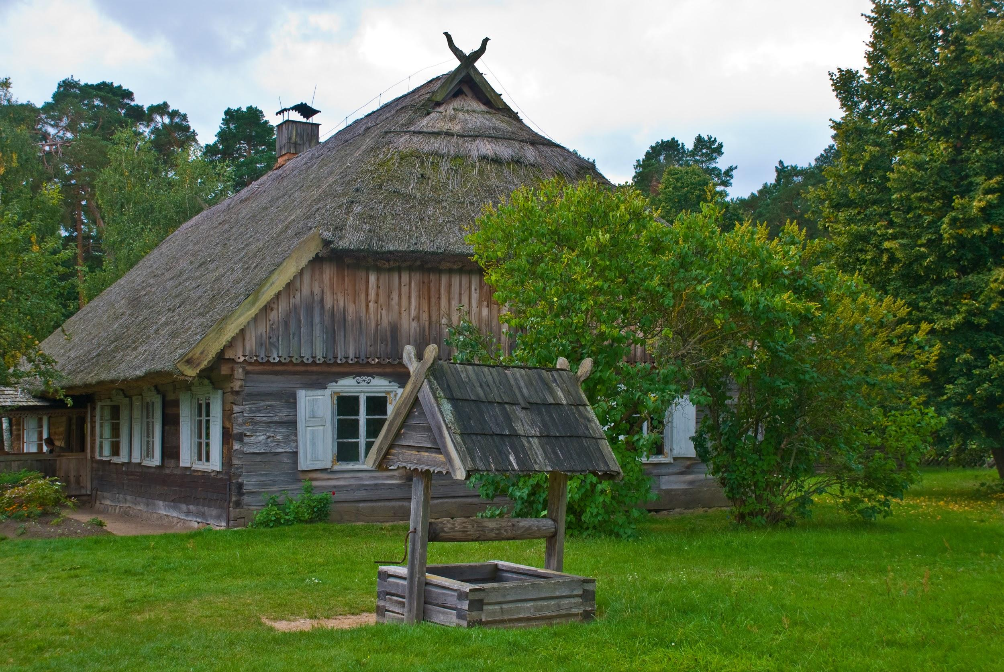

Slide 15
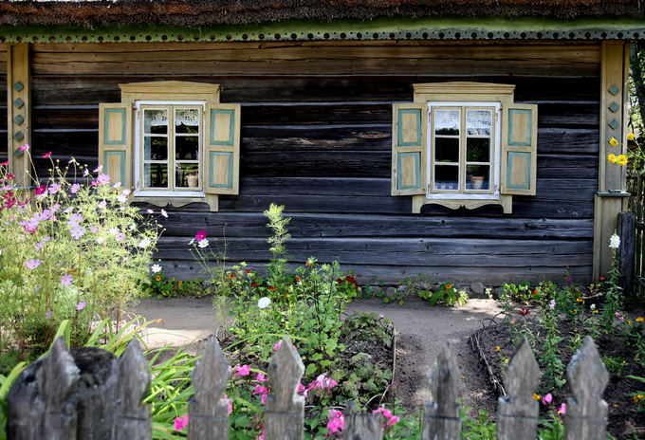

Slide 16
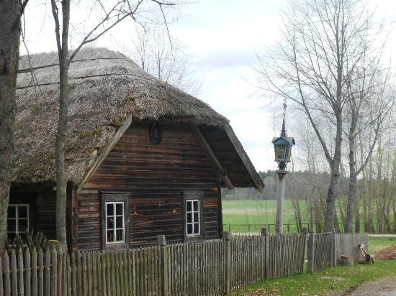

Slide 17
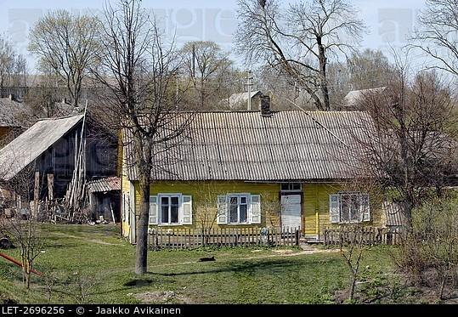

Slide 18
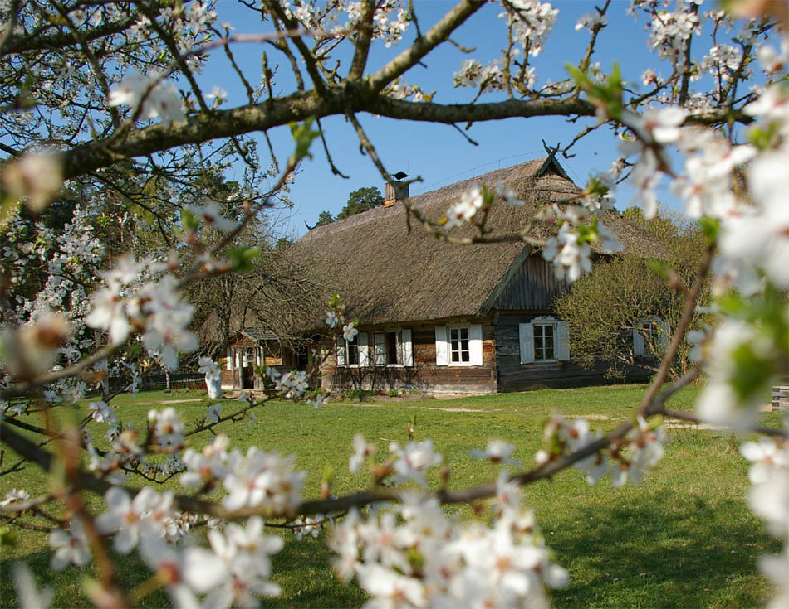

Slide 19
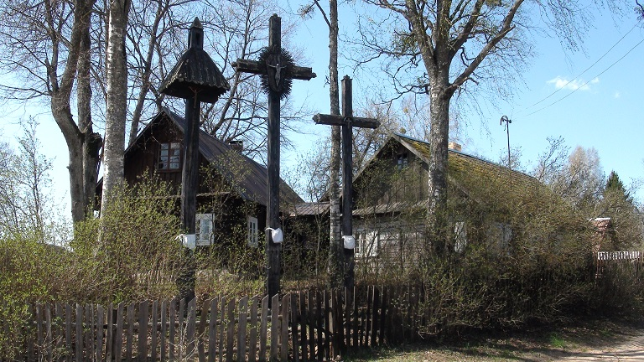

Slide 20
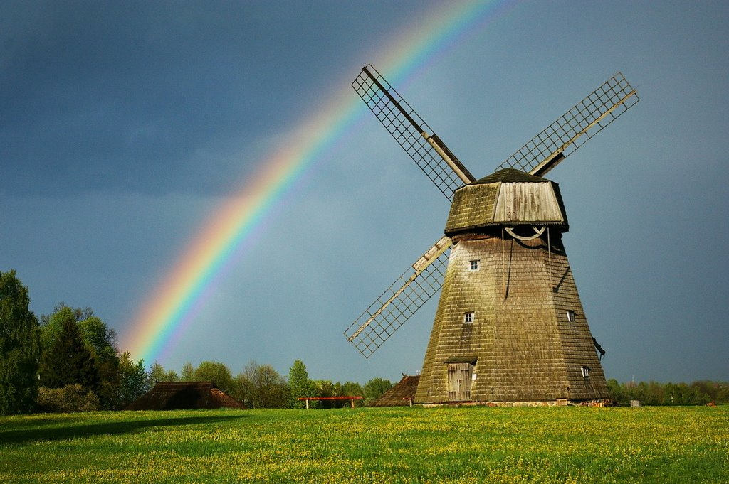

Slide 21
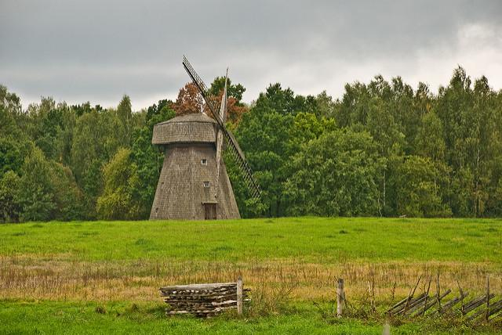

Slide 22
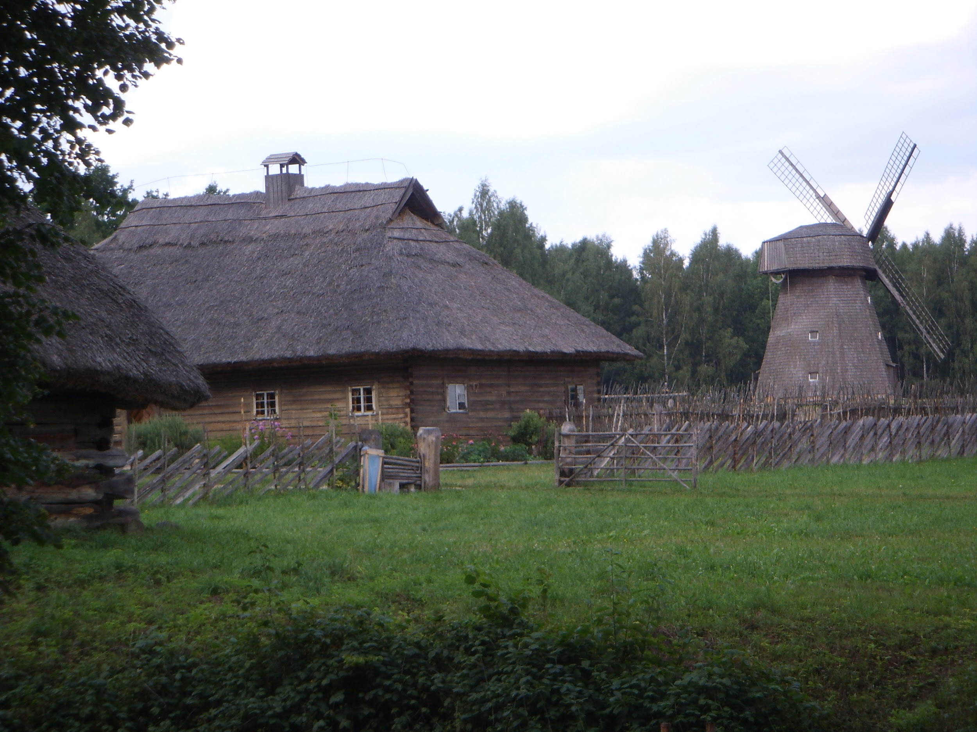

Slide 23
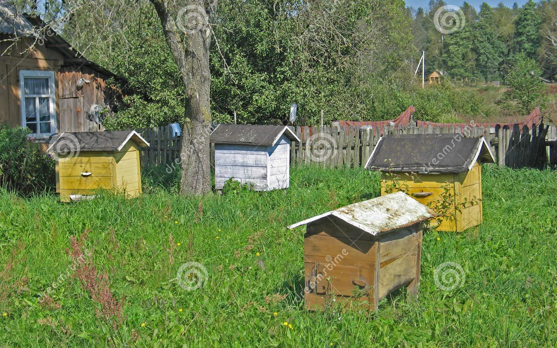

Slide 24
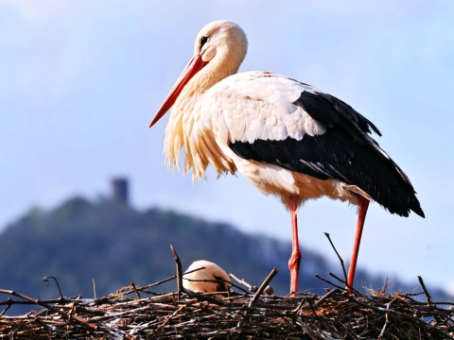
Baltasis gandras
Baltasis gandras yra laikomas Lietuvos nacionaliniu paukščiu. Nuo seno gerbiamas žmonių, laikomas sodybos, kurioje įsikuria, globotoju, santarvės nešėju. Taip pat folklore pasakojama, jog gandras atneša vaikus.

Slide 25
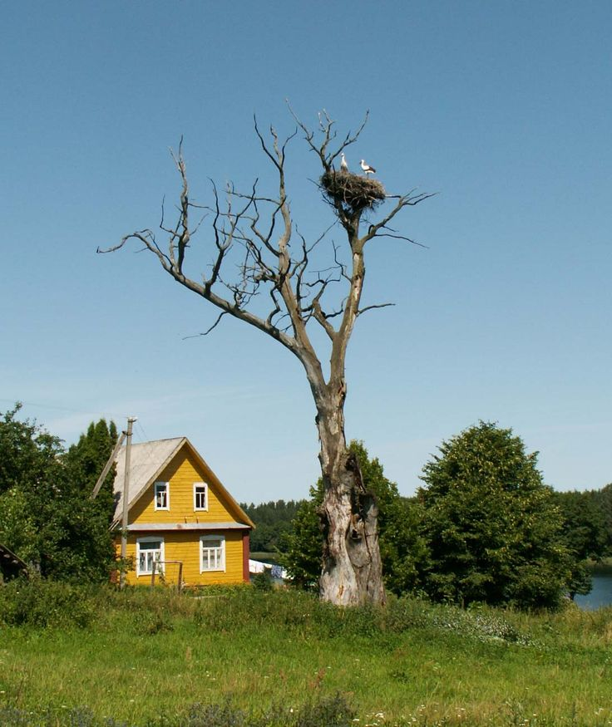
Gandras yra dažnas kaimo sodybos gyventojas, įsikuriantis ant medžių, pastatų stogų ir stulpų.

Slide 26
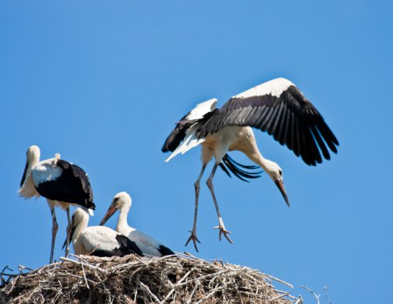
Gandrai deda 3-5 baltus kiaušinius.

Slide 27
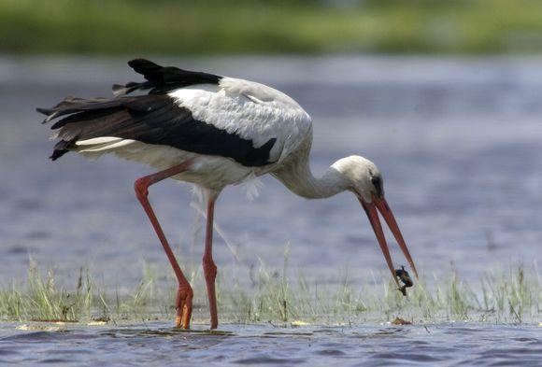
Maitinasi beveik vien gyvūniniu maistu. Jo ieško drėgnose pievose, balose ir ganyklose. Gaudo vabzdžius, žuvytes, varliagyvius, ant žemės perinčių paukščių jauniklius. Kartais ryja peles, žiurkes, įvairius roplius. Varlės sudaro tik nežymią raciono dalį.
Šaltinis: https://lt.wikipedia.org/wiki/Baltasis_gandras

Slide 28
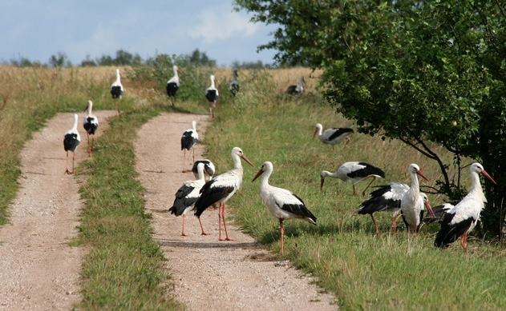
Gandrai atskrenda į Lietuvą kovo mėnesio pabaigoje ir išskrenda rugpjūčio mėnesį. Gandrai žiemoja Afrikoje ir Indijoje.

Slide 29
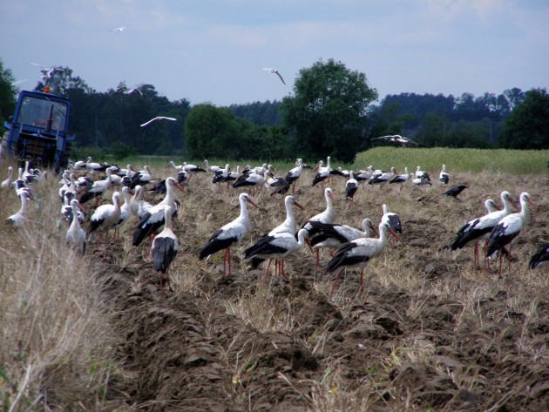

Slide 30
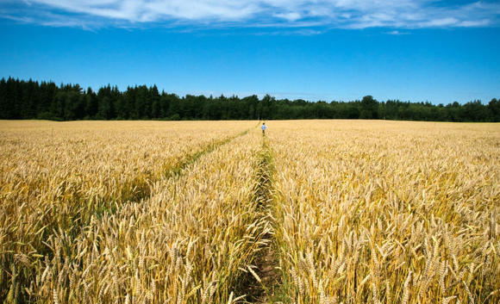
Avižų laukas

Slide 31
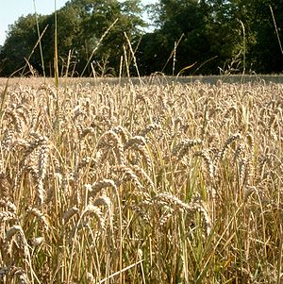
Kviečiai

Slide 32
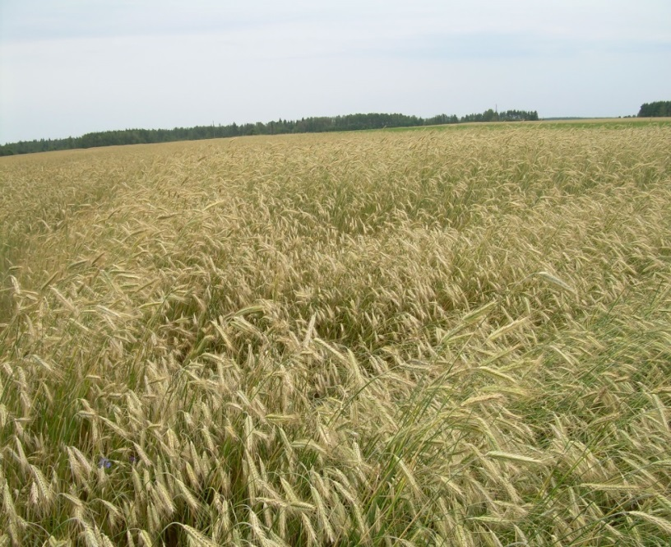
Rugių laukas

Slide 33
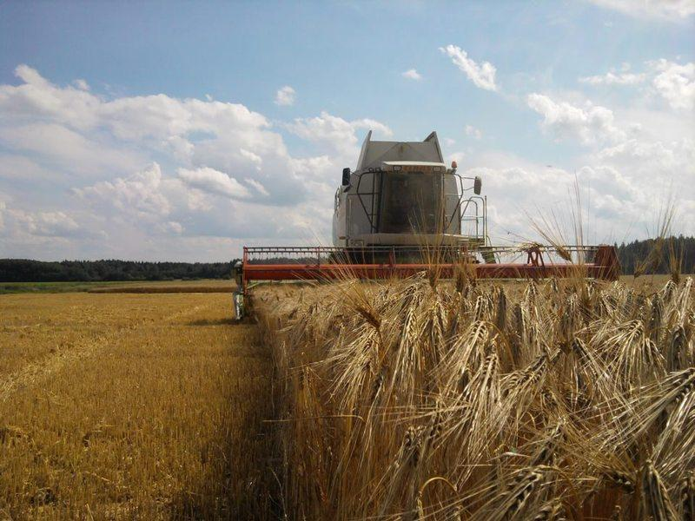
Miežių laukas

Slide 34
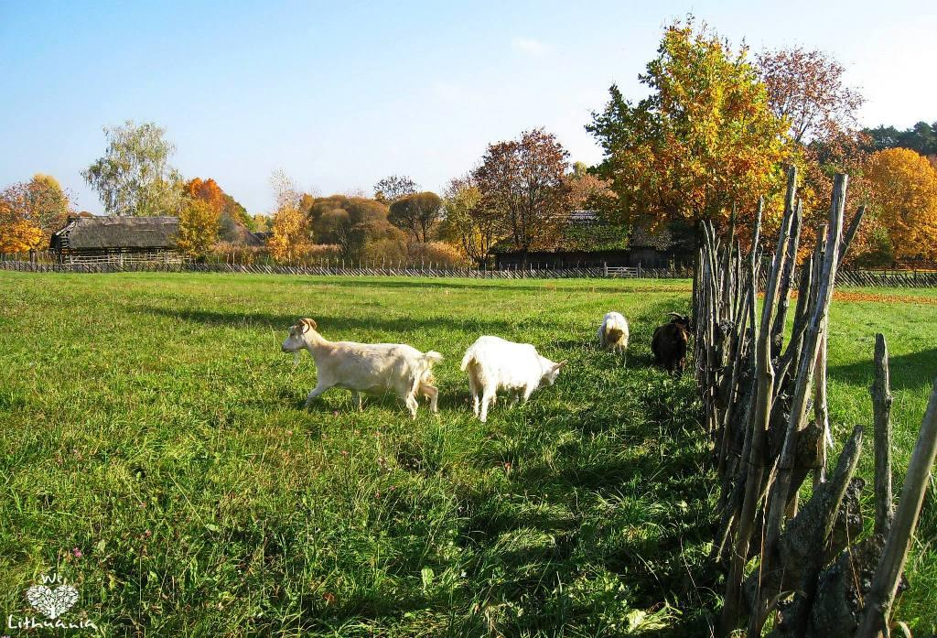

Slide 35
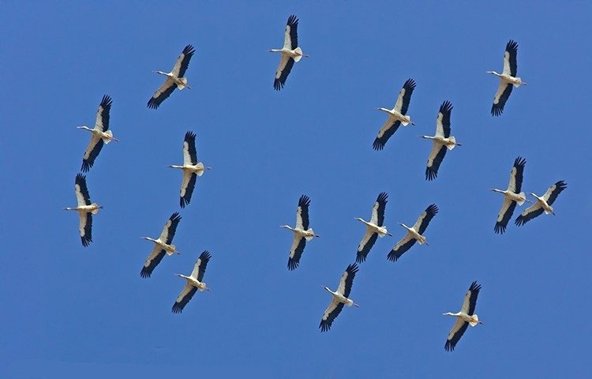
Medžiagą parengė San Francisko Lituanistinės mokyklos “Genys” mokytoja Neringa Willis.
San Franciskas, 2016 m.

